Slide 1
TUTORHUB
PHẦN MỀM MÔI GIỚI GIA SƯ
Giáo viên hướng dẫn:
TS.Võ Tá Hoàng
Thành viên:
Phan Thị Phương Anh
Nguyễn Anh Huy
Trình Hữu Tuấn
Dương Hùng Phong
Phạm Thị Phương Thanh
Kết nối tri thức - Vững bước tương lai

Slide 2
HÌNH THÀNH Ý TƯỞNG
  Sinh viên thường tìm kiếm thông tin qua các mạng xã hội, diễn đàn, trung tâm gia sư, nhưng không phải nguồn nào cũng đáng tin cậy.
Nhiều tin tuyển gia sư với mức lương hấp dẫn nhưng thực chất là lừa đảo để chiếm đoạt tài sản.
Nhiều trung tâm gia sư yêu cầu phí môi giới hoặc hoa hồng cao, gây khó khăn cho sinh viên trong việc tiếp cận công việc.
Một số gia sư bị bùng lương khi đi làm
Phụ huynh khó kiểm chứng chất lượng gia sư

Slide 3
MÔ TẢ SẢN PHẨM
Tìm kiếm gia sư theo môn học, khu vực, trình độ chuyên môn và mức học phí.
Hệ thống đánh giá và xếp hạng gia sư dựa trên phản hồi của người học.
Thanh toán an toàn (nền tảng giữ học phí)
Trao đổi trực tuyến giữa gia sư và học viên

Slide 4
MÔ TẢ SẢN PHẨM
Học viên: Tìm kiếm gia sư phù hợp theo nhu cầu học tập với chi phí hợp lý.
Gia sư: Tạo cơ hội tiếp cận với nhiều học viên hơn, ít chi phí hơn qua trung tâm, đảm bảo sẽ được nhận lương
Cộng đồng: Tạo điều kiện tiếp cận kiến thức. Góp phần nâng cao chất lượng giáo dục, tăng cơ hội việc làm

Slide 5
KHÁCH HÀNG MỤC TIÊU
KHÁCH HÀNG TỔ CHỨC
ĐẶC ĐIỂM KHÁCH HÀNG
KHÁCH HÀNG CÁ NHÂN
VỊ TRÍ ĐỊA LÝ
Phụ huynh
Học sinh, sinh viên
Người đi làm
Trung tâm cần gia sư cho nhóm, lớp
Người dùng trên toàn quốc
Giới tính: Mọi giới tính
Tuổi: Không giới hạn

Slide 6
ĐỐI THỦ CẠNH TRANH
Thiếu sự linh hoạt trong việc lựa chọn gia sư phù hợp theo yêu cầu của học viên.
Trung tâm môi giới gia sư truyền thống
Thường có chi phí dịch vụ cao
Quy trình đăng ký và tìm gia sư mất thời gian
Các trung tâm gia sư như Gia Sư Dân Trí,
Gia Sư Đức Minh, Gia Sư Quốc Tử Giám …

Slide 7
ĐỐI THỦ CẠNH TRANH
Nhưng không có cơ chế kiểm soát chất lượng, đánh giá
Không đảm bảo được quyền lợi cho cả gia sư và học viên.
Các nhóm cộng đồng trên mạng xã hội
Các nhóm
này hoạt động miễn phí và linh hoạt
"Tìm gia sư khu vực Hà Nội,"
"Tìm gia sư tại TP.HCM,"
Các nhóm Zalo, Facebook được sử dụng rộng rãi để kết nối gia sư và học viên.

Slide 8
MÔ HÌNH SWOT
Điểm mạnh
Giao diện than thiện
Không bị giới hạn bới khoảng cách địa lý
Hệ thống thanh toán an toàn bảo vệ quyền lợi cả hai bên
Chi phí hợp lý
W
Điểm yếu
Đội ngũ vận hành còn non trẻ, chưa có nhiều kinh nghiệm thực tiễn
Khó khan trong việc đảm bảo nguonf gia sư chất lượng ở các khu vực xa trung tâm
S
O
SWOT
Cơ hội
Thi trường còn nhiều khoảng trống: Chưa có nền tảng gia sư trực tuyến nổi bật
Nền tảng trực tuyến dễ dàng tiếp cận đến mọi người
Vấn đề việc làm luôn là mối quan tâm hàng đầu của xã hội. Nhu cầu học tập trong xã hội ngày càng cao
Chi phí qua ác trung tâm truyền thống quá đắt đỏ
T
Thách thức
Cạnh tranh với các trung tâm môi giới gia sư truyền thống có tiếng
Xây dựng uy tín trong quá trình ban đầu
Nguồn vốn ban đầu chưa đủ

Slide 9
CHIẾN LƯỢC TRIỂN KHAI
MARKETING
PHÁT TRIỂN ỨNG DỤNG
NGUỒN THU PHÍ CHÍNH

Slide 10
PHÁT TRIỂN ỨNG DỤNG
 | Giai đoạn beta (3 tháng đầu)
 | Thu thập phản hồi từ 50-100 người dùng đầu tiên thông qua khảo sát và phân tích hành vi sử dụng. Tinh chỉnh giao diện để đơn giản hóa quy trình tìm kiếm và đăng ký gia sư.
 | Cập nhật phiên bản mới (6 tháng)
 | Tăng tốc độ tải trang và phản hồi hệ thống. Bổ sung hướng dẫn sử dụng chi tiết và video minh họa trên giao diện.
Tối ưu hóa
trải nghiệm người dùng

Slide 11
PHÁT TRIỂN ỨNG DỤNG
 | Bảo mật
 | Tích hợp tính năng xác thực hai yếu tố (2FA) qua email hoặc SMS để đảm bảo an toàn khi đăng nhập. Mã hóa dữ liệu người dùng bằng giao thức AES 256-bit để bảo vệ thông tin quan trọng. Thực hiện kiểm thử bảo mật (penetration testing) định kỳ mỗi 6 tháng.
 | Thanh toán
 | Hỗ trợ các cổng thanh toán phổ biến như MoMo, ZaloPay, VNPay, Visa/MasterCard. Đảm bảo tích hợp tính năng hoàn tiền và xác nhận giao dịch an toàn cho người dùng. Xây dựng hệ thống ghi nhận giao dịch rõ ràng để tăng tính minh bạch cho khách hàng.
Nâng cấp tính năng bảo mật và thanh toán

Slide 12
PHÁT TRIỂN ỨNG DỤNG
 | Chatbot 24/7
 | Sử dụng chatbot AI để trả lời các câu hỏi đơn giản và hỗ trợ người dùng các thao tác cơ bản như hướng dẫn sử dụng, xử lý các vấn đề thường gặp.
 | Đội ngũ hỗ trợ trực tuyến
 | Nhân viên hỗ trợ sẽ hoạt động từ 8:00 đến 22:00 hàng ngày để giải quyết các vấn đề phức tạp không thể xử lý bởi chatbot. Hỗ trợ qua email, hotline và live chat trên nền tảng.
Xây dựng hệ thống hỗ trợ khách hàng

Slide 13
MARKETING
01
02
03
Chiến lược tiếp thị: quảng cáo trực tuyến
Hỗ trợ khách hàng: luôn sẵn sàng để giải quyết các vấn đề của người dùng.
Theo dõi hiệu suất: đánh giá hiệu suất tiếp thị và điều chỉnh chiến lược khi cần thiết.

Slide 14
NGUỒN THU PHÍ CHÍNH
Thu phí kết nối từ học viên và gia sư
Thu phí quảng cáo
Thu phí duy trì giảng dạy

Slide 15
CHIẾN LƯỢC MARKETING
Giai đoạn 1: Định vị và thu hút
Chạy các chiến dịch quảng cáo trực tuyến trên các nền tảng mạng xã hội như Facebook, Instagram, Google Ads.
Tổ chức các chương trình miễn phí hoặc giảm giá cho các gia sư và học viên đăng ký lần đầu.
Cung cấp các bài viết, video hướng dẫn về cách sử dụng nền tảng và lợi ích của việc học gia sư qua TutorHub.
Hợp tác với các KOL hoặc blogger trong lĩnh vực giáo dục, phát triển bản thân,... để tăng sự nhận diện thương hiệu và khuyến khích người dùng thử nghiệm dịch vụ.

Slide 16
CHIẾN LƯỢC MARKETING
Giai đoạn 2: Bùng nổ
Chạy các chiến dịch email marketing, tặng quà hoặc ưu đãi cho những người giới thiệu khách hàng mới.
Hợp tác với các trường học, trung tâm dạy học để quảng bá nền tảng, tổ chức các sự kiện offline như hội thảo, tọa đàm về phương pháp học.
Tối ưu hóa công cụ tìm kiếm SEO để tăng thứ hạng trên Google.

Slide 17
CHIẾN LƯỢC MARKETING
Giai đoạn 3: Duy trì
Phát triển thêm các tính năng trên nền tảng, chẳng hạn như công cụ học trực tuyến, bài giảng online, hoặc các dịch vụ hỗ trợ học tập.
Tiếp tục các chương trình quảng cáo, nhưng tập trung nhiều hơn vào các chiến lược giữ chân khách hàng như chương trình khách hàng thân thiết, hay giảm giá cho khách hàng trung thành.
Phát triển mối quan hệ đối tác lâu dài với các tổ chức giáo dục và các công ty.

Slide 18
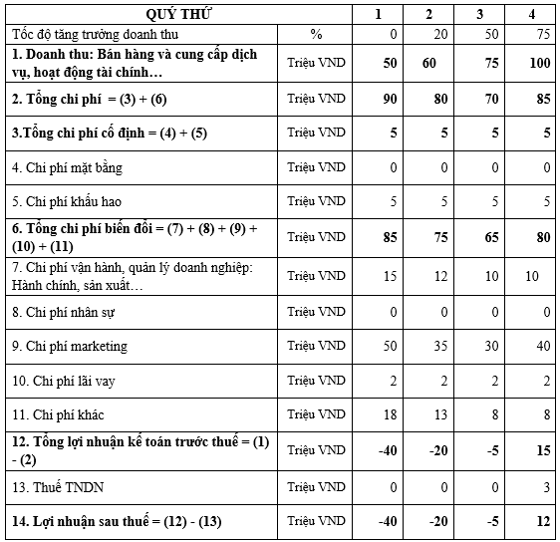
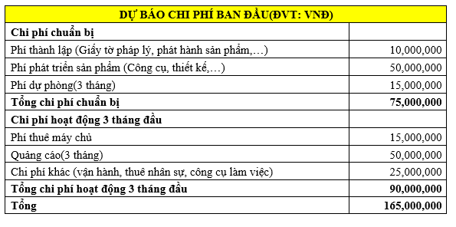
KẾT QUẢ TIỀM NĂNG

Slide 19
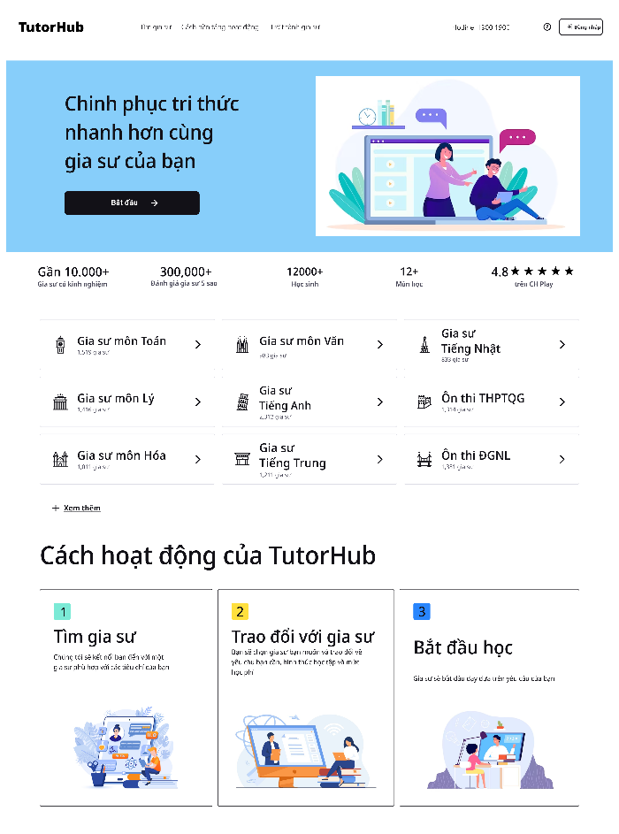

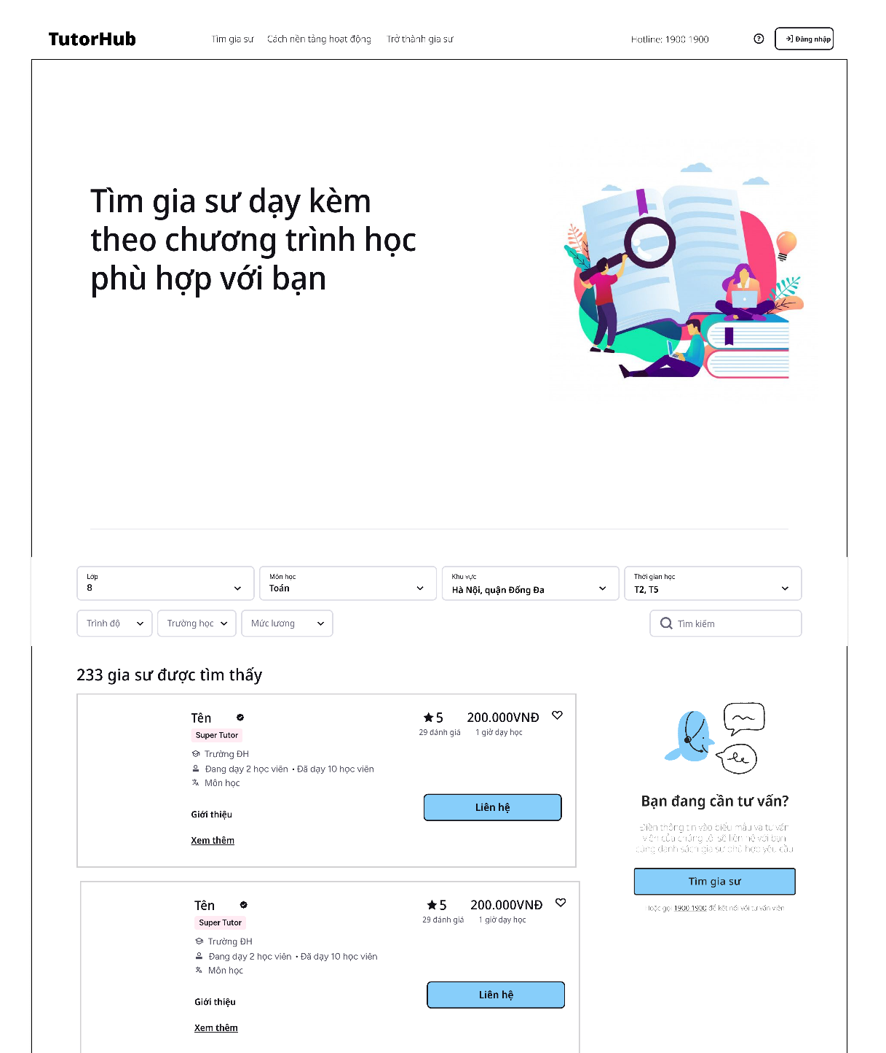
DEMO SẢN PHẨM

Slide 20
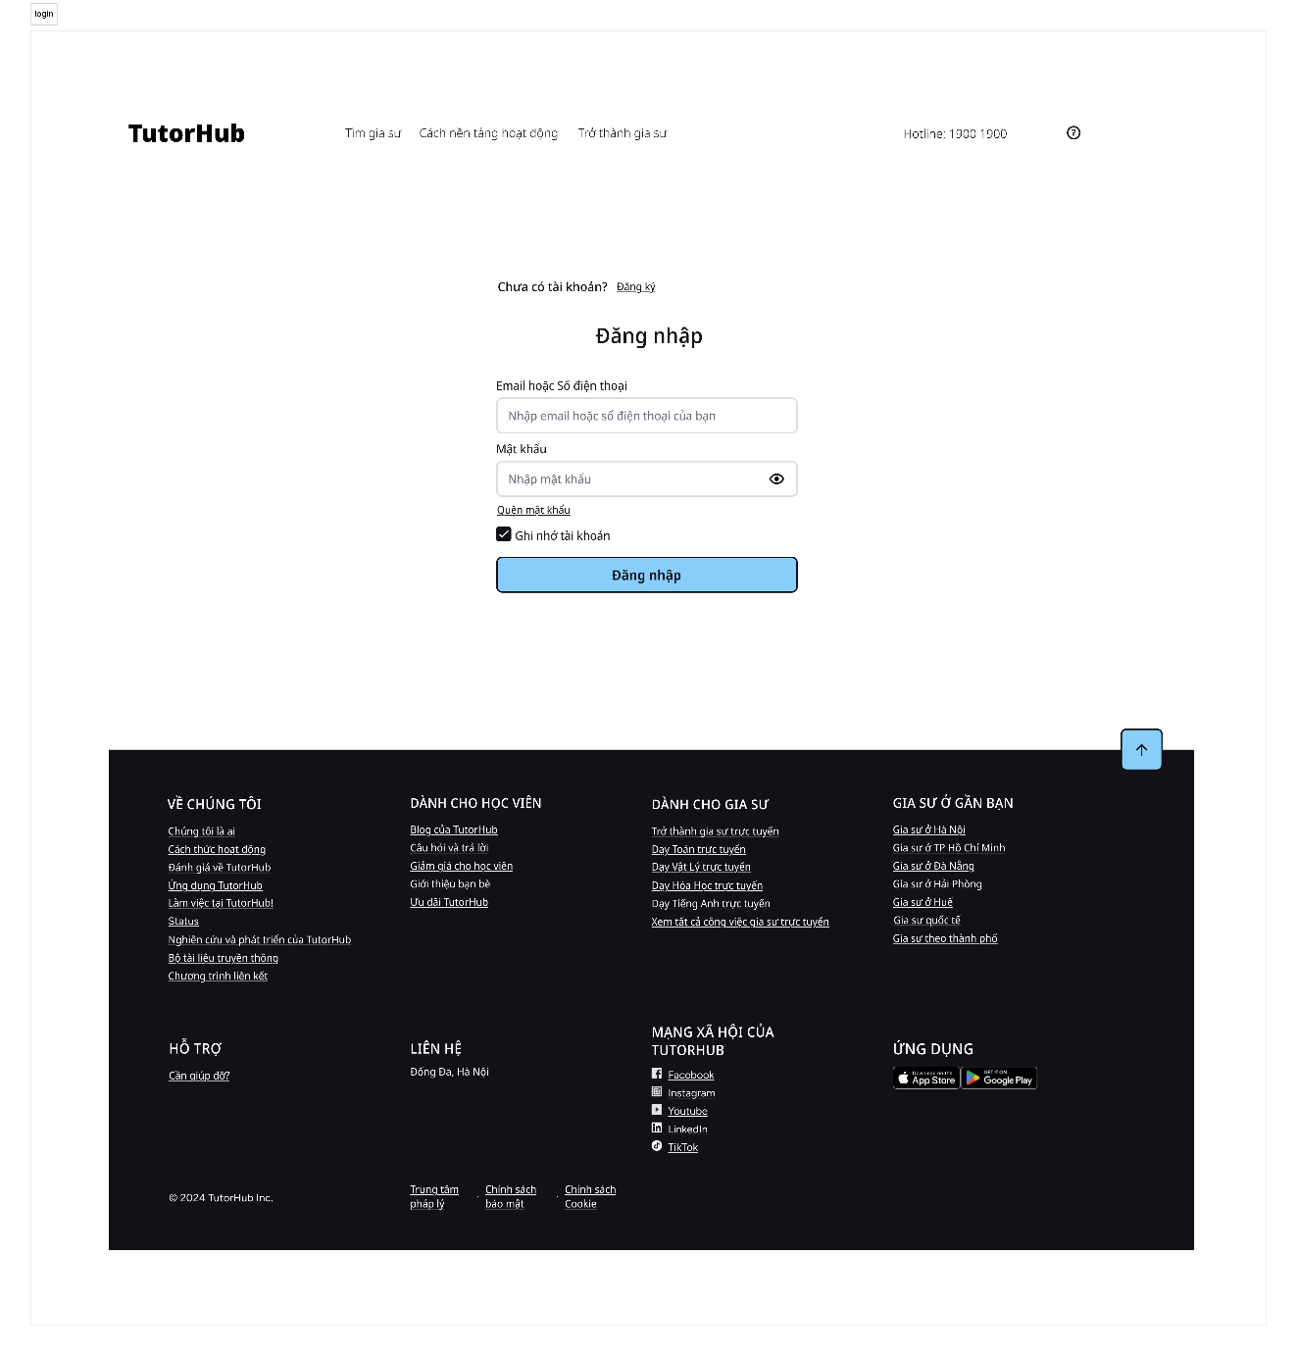
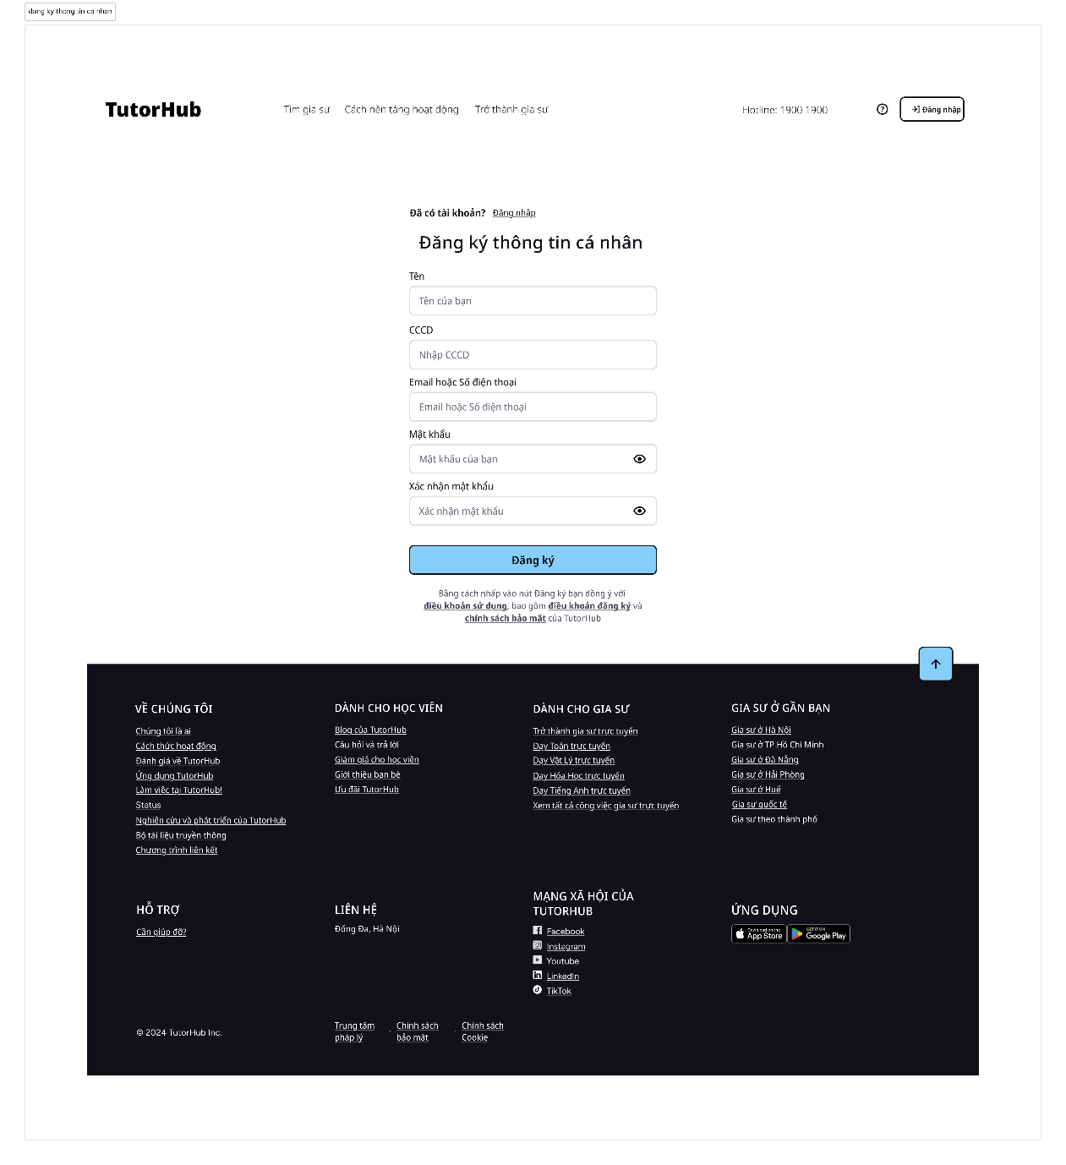
DEMO SẢN PHẨM

Slide 21
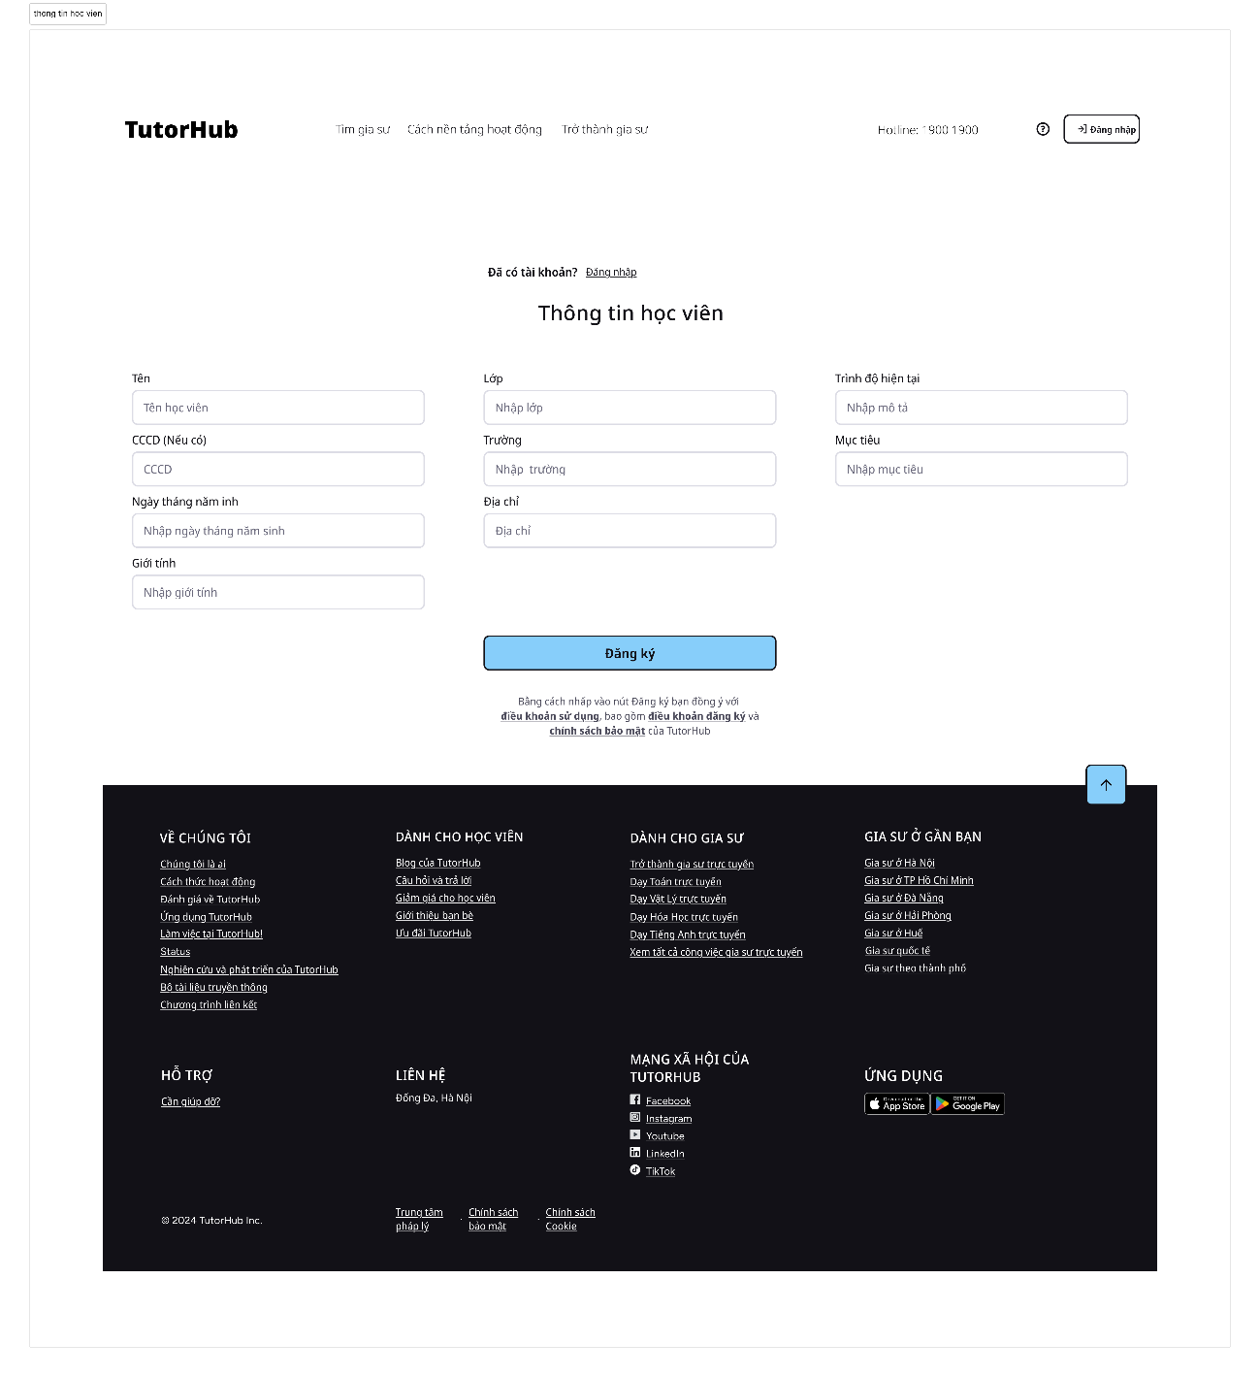
DEMO SẢN PHẨM

Slide 22
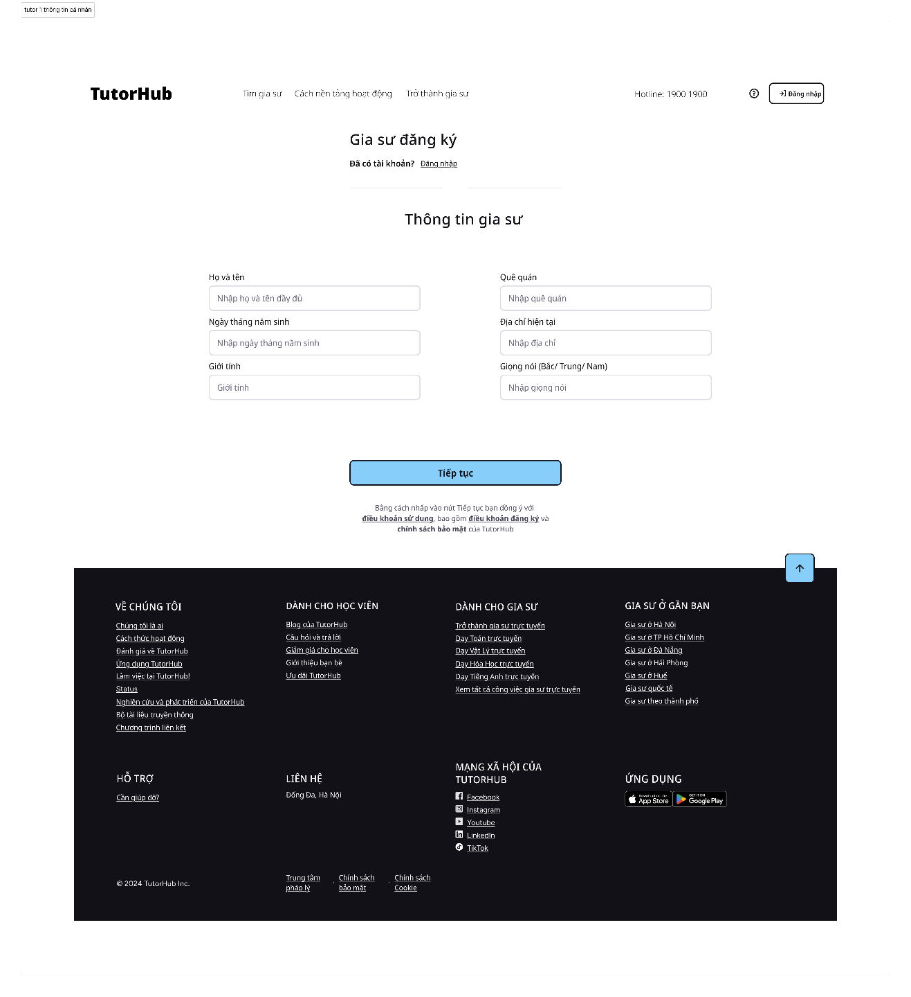
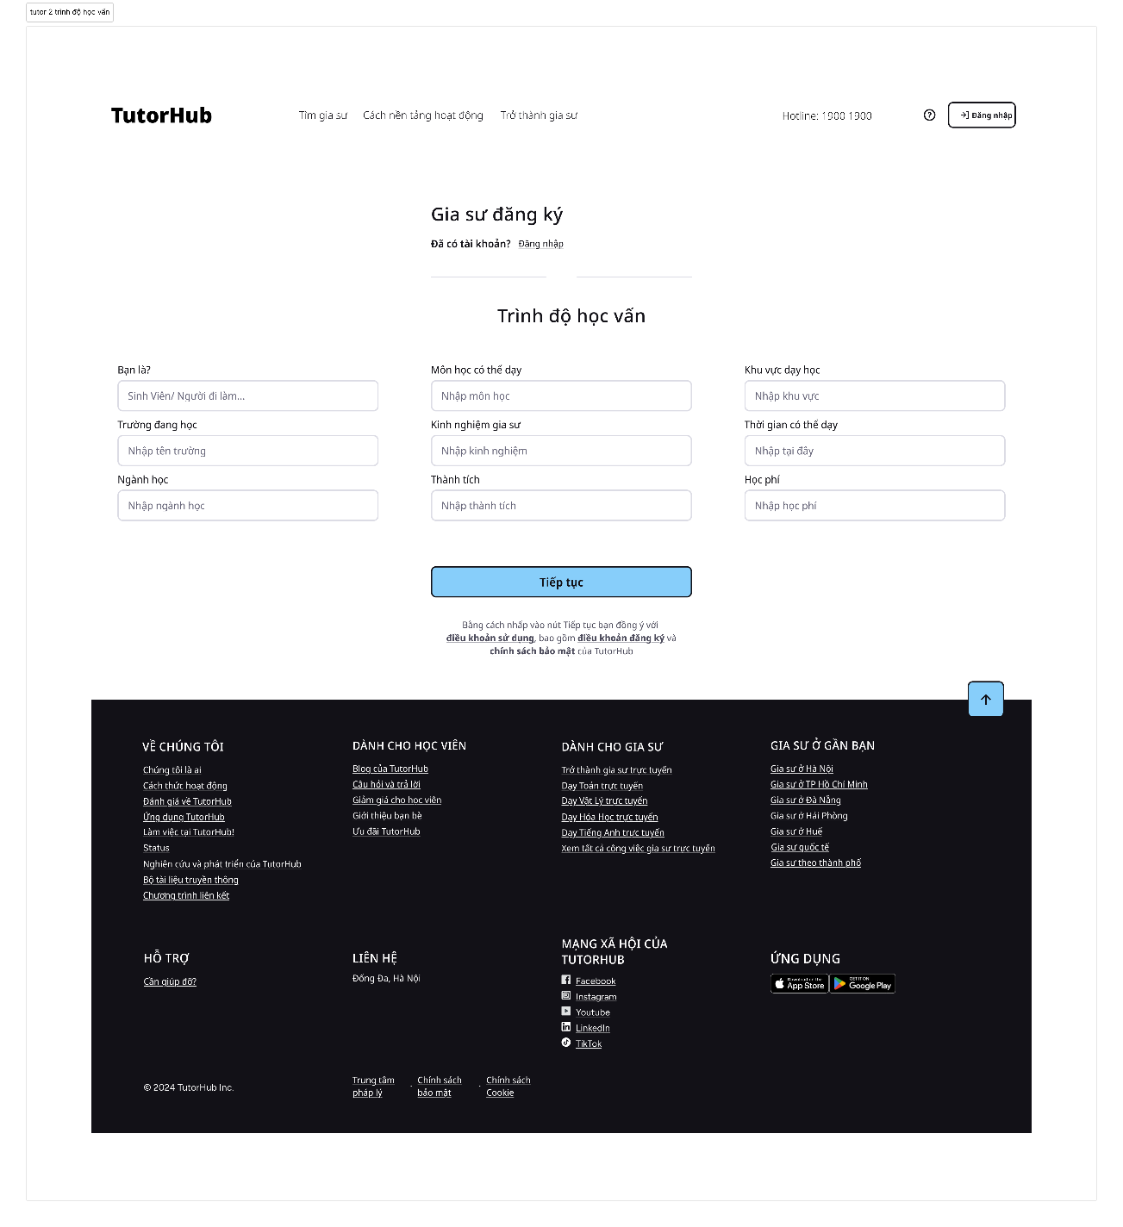
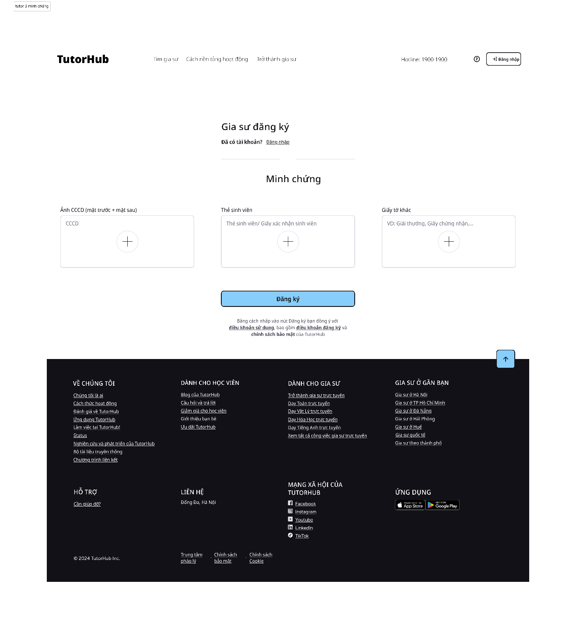
DEMO SẢN PHẨM

Slide 23
THANK YOU

